Slide 1




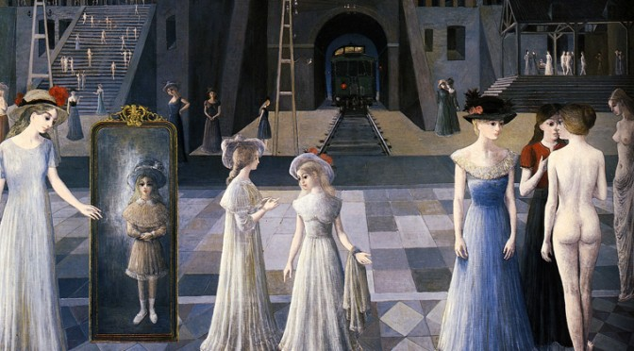
Paul Delvaux
Eaglenest

Slide 2
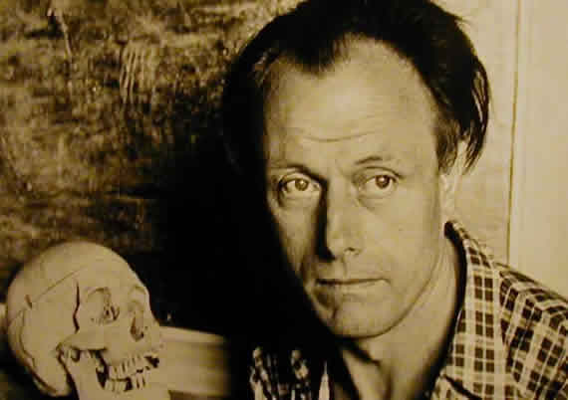
Imágenes y Texto :
Recibido por Email
Música:
La rosa
Interprete:
Lo Esencial De La Musica
Edición:
Eaglenest
Duración :
14 minutos
47 segundos
pintor de la desnudez
y el desencuentro

Slide 3

Sin escuela exacta, desclasado, se encuentra Paul Delvaux
(1897-1994),
pintor de afinidad surrealista, que no fue ni Magritte ni Chirico,
sino un meditabundo de estación ferroviaria,
un niño que leía a Julio Verne,
ni Chirico ni Magritte
pero sí una mujer desnuda lienzo a lienzo
que los mira a ambos desde la eternidad
de cierto pueblo belga, Antheit, Lieja,
de panorama lírico y cabra salvaje.

Slide 4
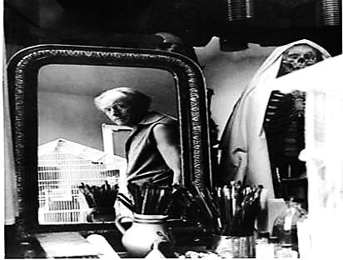

Slide 5
Paul Delvaux,
con su sombrero hongo, con su mirada perdida,
sería uno de los artistas presentes en
la Exposición Internacional del Surrealismo
celebrada, entre bigotes enhiestos, mandorlas efímeras
y enfermos de psicoanálisis, en 1938,
bajo la égida de Breton y Éluard,
ideólogos de cábala y pincel vanguardista
que ya llevaban unos cuantos años
ventilando su Evangelio de campos magnéticos
por salones y burdeles parisinos.

Slide 6
No veo a la mujer escondida en el bosque,
decía Magritte, belga también, en su famoso montaje fotográfico
de dama desnuda soñada por él mismo,
Dalí, Ernst, Buñuel y otros, en conjura antológica de ojos cerrados.
Pero sucede en Delvaux que es ella la que parece no ver a nadie,
esa mujer desnuda que es protagonista absoluto de sus cuadros,
Obsesión evidente del artista, de mirada perdida,
lejana, hierática, ensimismada.
Mujer en sucesión monótona de sí misma,
su desnudez es estéril, sus ojos son cuencas vacías.
Perdura tan sólo un saludo sin vida, un adiós, la distancia.

Slide 7
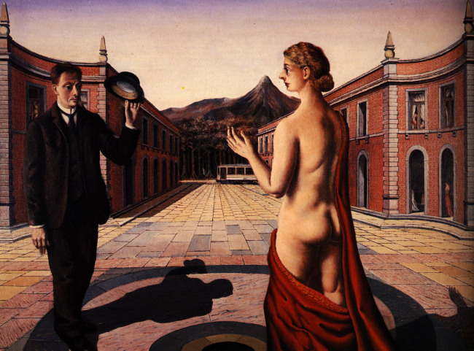
El saludo (1938)

Slide 8
A veces la muerte, un esqueleto, camina a su lado,
o simplemente está ahí, y guarda el sueño de una Venus dormida.
Se podría afirmar que la mujer y la muerte
son las dos constantes principales en la obra del artista belga,
que eleva así su particular lamento fúnebre
por la gloria fugaz de lo bello

Slide 9
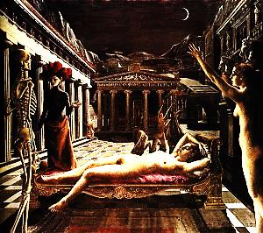
La Venus dormida (1944)

Slide 10
Delvaux, niño aventurero de lectura francesa,
vuelve a la infancia y se transmuta en el minerólogo
Otto Lidenbrock,
profesor intrépido que quiere llegar al meollo de las cosas
en su Viaje al centro de la tierra, que aquí es ya un mero alfeñique
en una noche con luna, más preocupado que una gabardina,
absorto en su problema nocturno, idiotizado.
Hay un par de señores con gafas,
hay algún tipo que lleva bombín y no se entera de nada;
y sobre todo hay una mujer de belleza clásica,
escultura nívea, que nunca dirá una sola palabra.

Slide 11
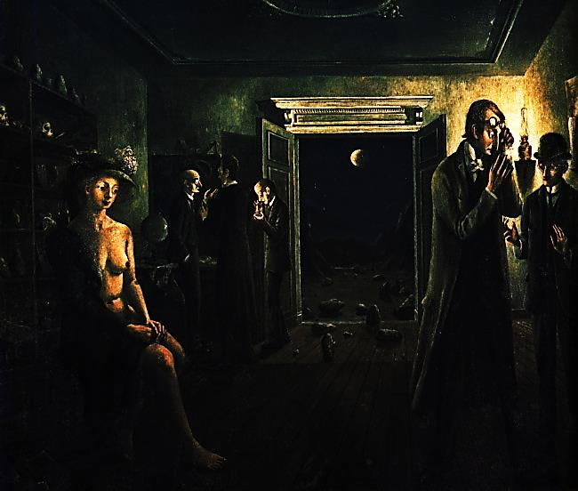
LAS FASES DE LA LUNA, II (1941)

Slide 12
Poco a poco se va uno adentrando en cierta tesitura inmóvil,
en el bostezo suave de una odalisca;
incluso en El despertar del bosque,
escena pánica de afloración y rama verde,
de bacante ceñida de laureles, nos encontramos
con este personaje desgarbado,
noctámbulo ajeno al despertar susodicho,
que se está mirando inútilmente las manos.

Slide 13
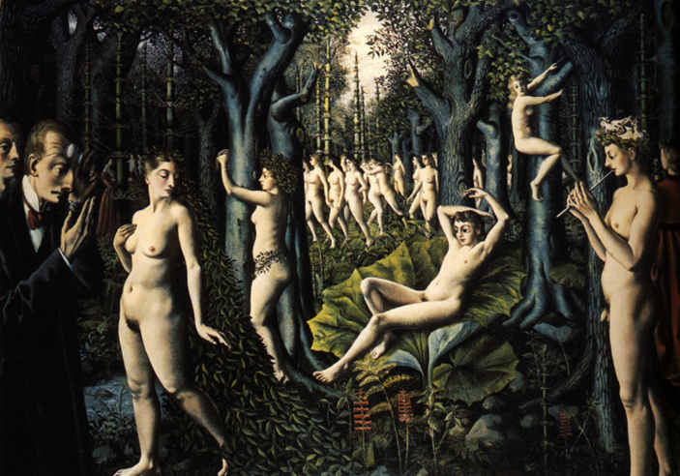
El despertar del bosque (1939)

Slide 14
Delvaux ha pintado el gineceo como nadie,
hasta la extenuación, ese pasillo largo y lento de mujer indiferente,
repetida hasta la saciedad, con un desierto en cada ojo,
en una estancia de palacio que ya nadie pisa.
Ha pintado la belleza de los arquetipos,
el fin del mundo, la metafísica de los senos, la Musa
y el traje encorsetado de un señor que nunca supo nada de requiebros,
que simplemente está ahí, mudo y plantado con todo su desconcierto.

Slide 15
Hay un Delvaux que pinta siempre el mismo cuadro
porque es único el misterio, una sola la noche, única la mujer.
Arquitectura apocalíptica, los espacios son largos, inacabables,
de horizonte que no llega; la existencia es honda y desabrida.
La dicotomía de esos planos, de esos mundos que no se tocan,
el yo perdido con su traje y sus gafas,
la femineidad abrupta y siempre renacida,
conforma esas escenas oníricas, oscuras, silenciosas.
Todo está en otro sitio; todo está más allá,
consigo, como en abrazo desapasionado.

Slide 16
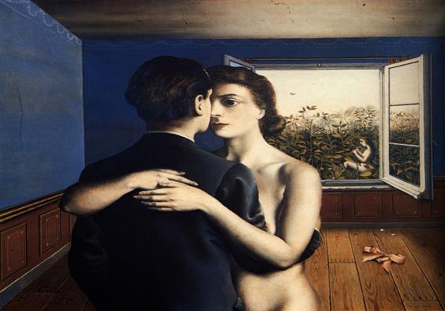
La alegría de vivir (1937)

Slide 17
Estela de todo aquello que se va, que se está despidiendo,
parte el tren en periplo sin estrella ante los ojos de niña del artista,
que a veces deja su cielo hechizado de estatua
sin voz para pisar el andén de lo pasajero, la mirada sobre las vías,
la soledad de una luna flaca, exigua.
Y el tren es un viandante taciturno, le da a uno
la medida de su silencio, se instala para siempre
en una mirada helada de limbo y mármol.

Slide 18
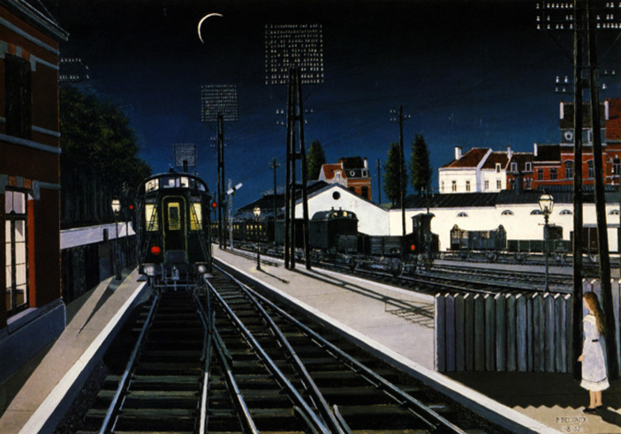
Tren de tarde (1957)

Slide 19
Son muchos otros los motivos que atraviesan,
como una espada antigua, la dilatada obra de Paul Delvaux.
Espejos imposibles, columnatas en ruinas,
miradas de diálogo velado, híbridos, sirenas,
peripecias geométricas, caminantes que van siempre
en sentidos opuestos a ninguna parte: son sólo algunas de las notas
que suenan en esta sinfonía abigarrada, a medio camino
entre el expresionismo y el surrealismo.

Slide 20
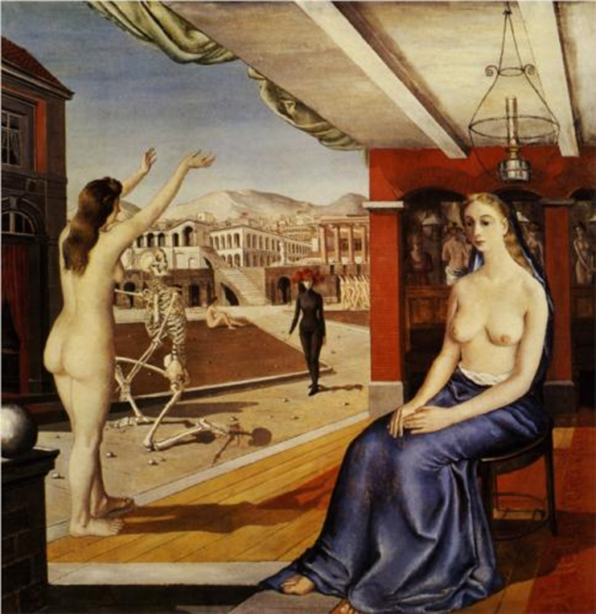
La llamada (1955)

Slide 21
Delvaux, jinete longevo de un párpado que sueña,
murió a los 96 años en la ciudad belga de Veurne.
Queda su desconcertante mundo de silencios, enigmas
y entrevisiones, de viajeros solitarios que no cejan nunca
en ese empeño extraño, que, moradores sin alma, se debaten
entre la forma y la nada, perdidos en un páramo de belleza y sueño.

Slide 22
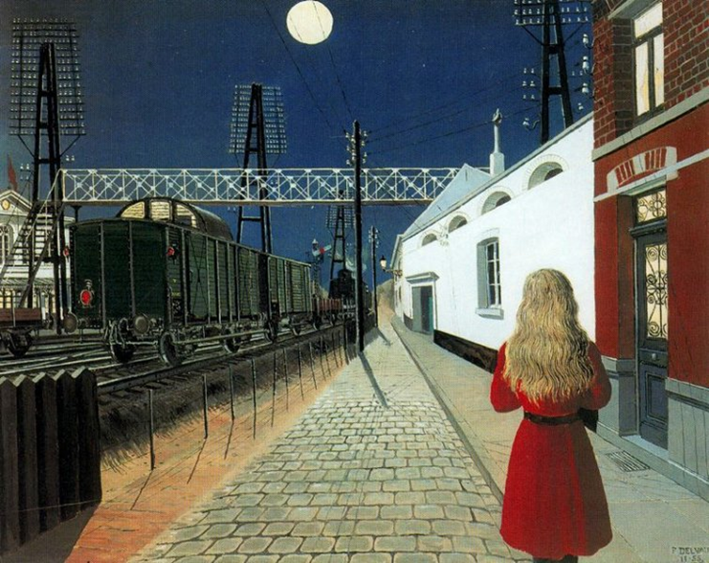
Soledad (1944)

Slide 23
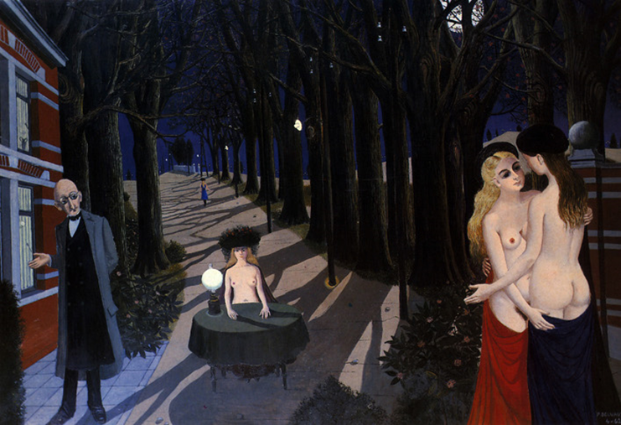
Noche de Paz (1962)

Slide 24

emiliomaguilar@hotmail.com

Slide 25







12:00
¿Te ha gustado?
Puedes ver más entrando
Aquí
Además puedes recibir powerpoints en tu correo electrónico suscribiéndote aquí:

